Slide 1
卒業制作
井上幸信

Slide 2
アウトライン
自己紹介
Webアプリの技術について
SIMTASKについて
分からなかったこと、理解したこと

Slide 3
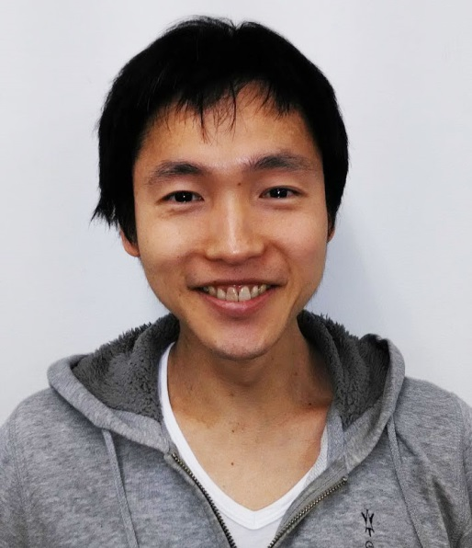
自己紹介
名前：井上幸信
前職：HTMLコーダー
入学の理由：スキルアップのため
今後の抱負：タスクアプリの完成

Slide 4

目的・目標
目的
Webアプリの基礎を学ぶ
目標
アプリの最小限の機能の
実装

Slide 5


使った主な技術
HTML
ハイパーテキストを記述するためのマークアップ言語の1つ
CSS
体裁や見栄えを表現するために用いられるスタイルシート言語
JAVA
C言語の構文を主に引き継いだプログラミング言語

Slide 6
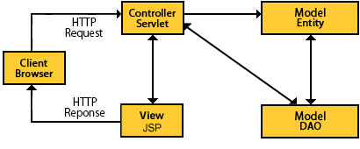
WEBアプリの全体像
JAVAサーブレット

Slide 7
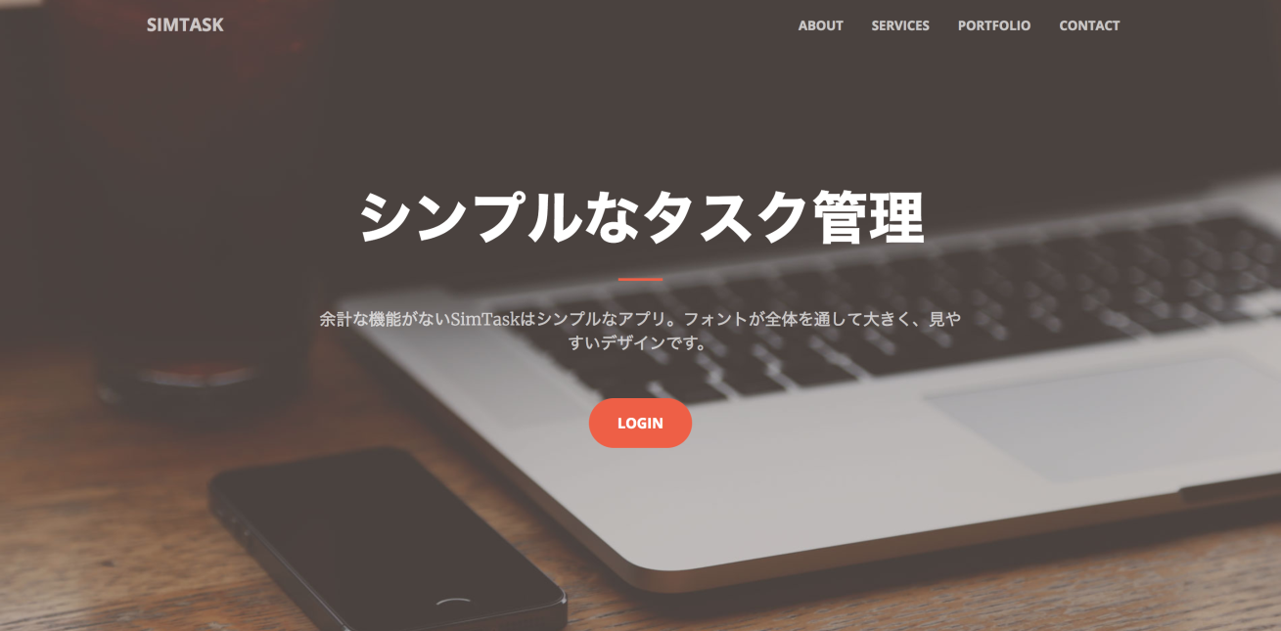
SIMTASKの機能
追加、編集、削除、検索機能を兼ね備えた
タスク管理アプリ

Slide 8
SIMTASKの機能
JAVAでデータベースにアクセスしてタスクのデータを取得
例：タスクを検索
SERVLETに送信
MODELに送信
DBに送信
JSP
SERVLET
MODEL(DAO)
MODEL(ENTITY)
DB
JSPに送信
SERVLETに送信
合致するデータを送信

Slide 9

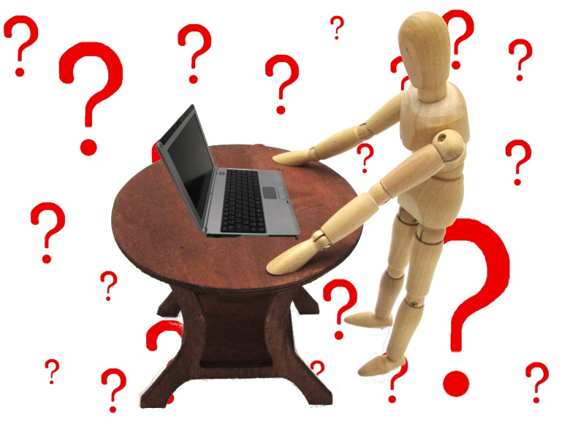
分からなかったこと、理解したこと
JAVAサーブレット、MYSQL
大局的な視点、設計もろもろ

Slide 10
まとめ
プログラムを始める前に設計が大事
Webアプリの基本構成はMVCで役割分担
M = Model
V = View
C = Controller
実装の第一歩は最小限に

